Slide 1
Robot Arm
1조: 홍길동, 아무개, 무지, 피치

Slide 2
프로젝트 목표
Jetson Nano 보드 ⇔ MCU wifi 모듈
wifi 모듈 명령 => 로봇암 모터 조절
OpenCV => 카메라 물건 인식, 집기, 옮기기
Jetson Nano 보드 ⇔ GCP 클라우드
IOT 어디있음?
Embedded 기기간의 통신

Slide 3
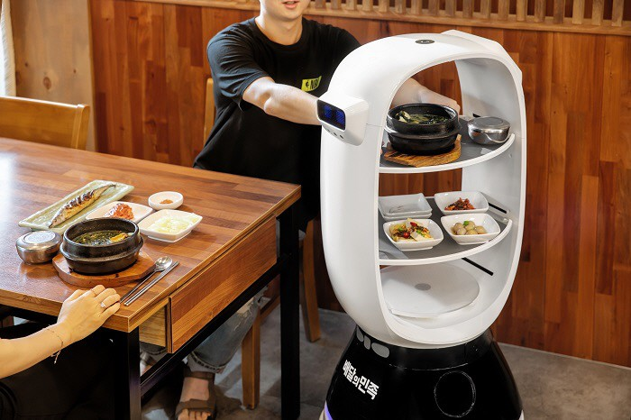
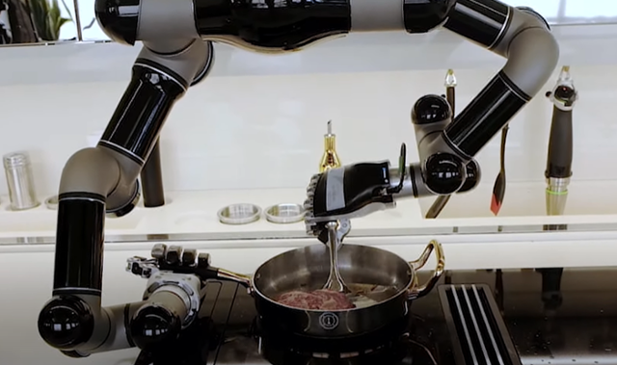
프로젝트의 목적

Slide 4
기술스택
사용 기술
고려 기술
Jetson Nano - WIFI ( C++ )
모터, 집게 작동 ( micro Python / C++ )
카메라 작동 기술 ( OPENCV )
ROS : 로봇 조절에 자주사용되는 함수를 제공하는 오픈소스 라이브러리 (C++/Python)
RTOS : 기존의 OS가 센서의 데이터를 다루는데 걸리는 시간을 단축시켜, 실시간성을 보장

Slide 5
기술스택
사용 기술
고려 기술
Jetson Nano - WIFI ( C++ )
모터, 집게 작동 ( micro Python / C++ )
카메라 작동 기술 ( OPENCV )
ROS : 로봇 조절에 자주사용되는 함수를 제공하는 오픈소스 라이브러리 (C++/Python)
RTOS : 기존의 OS가 센서의 데이터를 다루는데 걸리는 시간을 단축시켜, 실시간성을 보장

Slide 6
역할분담
홍길동 : 하드웨어 및 관련 기술조사, 전체 프로젝트 구성, 팀원 코드 연동
아무개 : 발표자료 작성, 집게 구동, Cloud DB 연결
무지 : 계획서, 기술서 작성, 모터 구동
피치 : 사용-활용 기술 조사, OPENCV 카메라 구동

Slide 7
일자별 계획
2024. 6. 20 : 프로젝트 진행계획 수립, 기기선정 및 구매서류 제출
2024. 6. 21 : 제품 추가조사 및 계획서를 구글슬라이드로 작성
2024. 6. 24 ~ 28 : 코드 작성 및 조립
2024. 7. 1 ~ 5 : 코드 작동 확인 및 오류수정
2024. 7. 8 : 코드, 기기 작동 최종 점검
2024. 7. 9 : 발표

Slide 8
예산 안

Slide 9
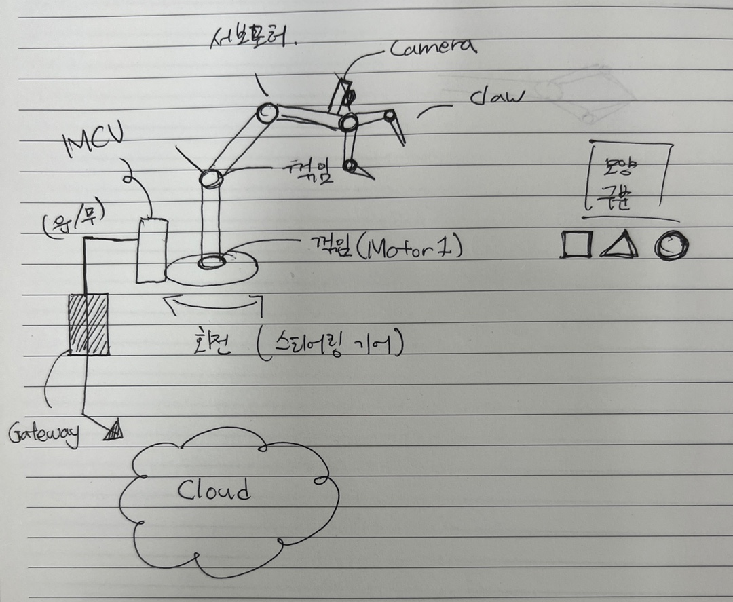
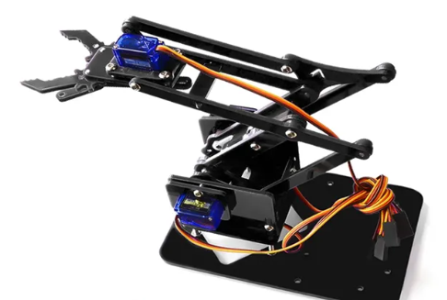
예상 결과물
모터가 몇 개인가? - 사진 & 그림 다름

